Slide 1
자료구조
3주차 1교시
순환
1. 순환 함수
2. 순환 함수의 특징 및 고려사항
3. 백트래킹

Slide 2
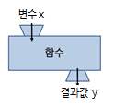
1. 순환
1)
함수(function)
V
개요
하나의 특별한 목적의 작업을 수행하기 위해 독립적으로 설계된 코드들의 모임으로 하나의 단위를 의미함
y=f(x)
반환형
함수 이름
인자(augment)
int factorial(int n) {
int ret = 1;
int i;
for (i = 1; i <= n; i++)
ret *= i;
return ret;
}
fact_a = factorial(5);
매개변수(parameter)
함수 몸체

Slide 3
1. 순환
2)
순환(recursion)
개요
V
개요
자신을 정의할 때 자기 자신을 재 참조하는 방법을 말함
순환 또는 재귀적(recursive) - 어떤 사건이 자기 자신을 포함하고 다시 자기 자신을 사용하여 정의되는 것
V
간단한 순환의 예
버스 기다리기(x)
버스를 기다린다.
버스가 오면 버스의 번호를 확인한다.
만일 버스 번호가 x이면 버스를 타고 '버스 기다리기(x)'를 종료한다.
만일 버스 번호가 x가 아니면, '버스 기다리기(x)'를 다시 수행한다.

Slide 4
1. 순환
3)
순환 함수(recursion function)
개요
V
개요
자기 자신을 반복적으로 호출하여 수행하는 방식을 통해 주어진 문제를 해결하는 함수(알고리즘)를 의미함
재귀 함수, 재귀 호출, 되부름이라고 불리기도 함
V
유형
직접 순환(direct recursion) - 자기 자신을 직접 호출함
간접 순환(indirect recursion) - 피호출 함수 내에서 호출 함수를 다시 호출함
void DirectRecursion(...){
...
DirectRecursion(...);
...
}
void CallingFunction(){
...
IndirectRecursion();
... }
void IndirectRecursion(...){
...
CallingFunction();
... }

Slide 5
1. 순환
4)
순환의 예
V
1에서 n까지의 자연수의 합
SUM(n)에 대한 순환 함수(정의)
1, n = 1
n + sum(n-1) n > 1
SUM(n) = n + (n-1) + (n-2) + … + 1
SUM(5) = 5 + SUM(4)
= 5 + 4 + SUM(3)
= 5 + 4 + 3 + SUM(2)
= 5 + 4 + 3 + 2 + SUM(1)
= 5 + 4 + 3 + 2 + 1
int sum(int n){
if (n==1) //종료조건
return 1;
else
return n + sum(n - 1); //스택을 이용하여 중간계산 결과값과 반환 포인터를 저장
}

Slide 6
1. 순환
4)
순환의 예
V
1에서 n까지의 자연수의 합
1부터 입력된 수까지의 합을 구하는 프로그램
프
로
그
램
#include <stdio.h>
int sum(int n);
int main(){
int n;
printf("입력 값=");
scanf("%d", &n);
printf("1부터 %d까지의 합은 %d이다.", n, sum(n));
}
int sum(int n){
if(n==1) //종료조건
return 1;
else return n+sum(n-1);
}
실
행
결
과
입력 값=8
1부터 8까지의 합은 36이다.

Slide 7
1. 순환
4)
순환의 예
V
계승(factorial)
Factorial(n)에 대한 순환 함수
n!= n×(n-1)! n≥1
1 n=0
Factorial(5)
= 5 × Factorial(4)
= 5 × (4 × Factorial(3)) = 5 × (4 × (3 × Factorial(2)))
= 5 × (4 × (3 × (2 ×Factorial(1))))
= 5 × (4 × (3 × (2 × (1 ×Factorial(0)))))
= 5 × (4 × (3 × (2 × (1 ×1)))) = 5 × (4 × (3 × (2 × 1)))
= 5 × (4 × (3 × 2)) = 5 × (4 × 6) = 5 × 24 = 120
int factorial(int n) {
if (n<1) return (1); //종료 조건
else return (n*factorial(n-1));
}

Slide 8
1. 순환
4)
순환의 예
V
게승(factorial)
1부터 입력된 수까지의 factorial 값을 구하는 프로그램
프
로
그
램
#include <stdio.h>
int factorial(int n){
if (n == 1) //n이 1일 때, 1을 반환하고 재귀호출을 끝냄
return 1;
return n * factorial(n - 1);//n과 factorial 함수에 n - 1을 넣어서 //반환된 값을 곱함
}
int main(){
int n;
printf("입력 값= ");
scanf("%d", &n);
printf("입력값 %d의 factorial=%d이다.", n, factorial(n));
return 0;
}
실
행
결
과
입력 값= 5
입력값 5의 factorial=120이다.

Slide 9
1. 순환
4)
순환의 예
V
피보나치 수열(fibonacci sequence)
피보나치 수열에 대한 순환 함수
f₀ = 0 if n=0
f₁ = 1 if n=1
f _{n} = f_{n-1} + f_{n-2} otherwise
피보나치 수열 : 0, 1, 1, 2, 3, 5, 8, 13, 21, 34, …
피보나치 수열의 항은 순환적으로 다시 다른 두 개(f_{n-1} + f_{n-2})의 피보나치 항으로 정의됨
int fibonacci(int n){
if(n == 0 || n == 1) // f(0) = 0 and f(1) = 1, 종료조건
return n;
else
// f(n) = f(n-1) + f(n-2), 재귀 함수에서 재귀되는 부분
return fibonacci(n-1) + fibonacci(n-2);
}

Slide 10
1. 순환
4)
순환의 예
V
피보나치 수열(fibonacci sequence)
1부터 입력된 수까지의 피보나치 수열을 구하는 프로그램
프
로
그
램
#include <stdio.h>
int main(){
int i, n, t1 = 0, t2 = 1, nextTerm;
printf(“피보나치 수 입력 = ");
scanf("%d", &n);
printf(＂피보나치 수열 = ");
for (i = 1; i <= n; ++i){
printf("%d, ", t1);
nextTerm = t1 + t2;
t1 = t2;
t2 = nextTerm;
}
return 0;
}
실
행
결
과
피보나치 수 입력 = 5
피보나치 수열 = 0, 1, 1, 2, 3,

Slide 11
1. 순환
4)
순환의 예
V
피보나치 수열(fibonacci sequence)
1부터 입력된 수까지의 피보나치 수열의 합을 구하는 프로그램
프
로
그
램
#include <stdio.h>
int fib(int n){
if (n<=1) return n;
return fib(n-1) + fib(n-2);
}
int main (){
int n;
printf("피보나치 수 입력 = ");
scanf("%d", &n);
printf("입력된 수 %d의 피보나치 수열의 합 = %d", n, fib(n));
return 0;
}
실
행
결
과
피보나치 수 입력 = 7
입력된 수 7의 피보나치 수열의 합 = 13

Slide 12
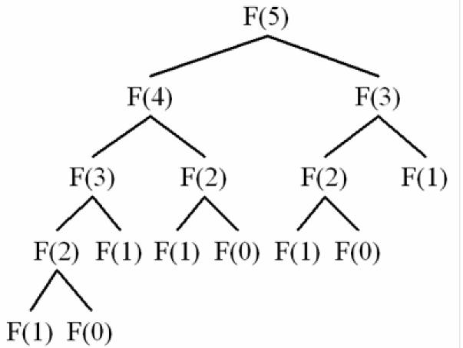
1. 순환
4)
순환의 예
V
피보나치 수열(fibonacci sequence)
순환의 함정
Function Call이 쓸데 없이 겹쳐지게 되는 상황이 발생함
시간복잡도 – O(2^{n})
높이 n인 이진트리의 총 노드 수는 2^{n} -1
순환은 n=40 정도만 되도 사실상 계산이 불가능한 수준임
n | 계산하는 항의 개수
0 | 1
1 | 1
2 | 3
3 | 5
4 | 9
5 | 15
6 | 25

Slide 13
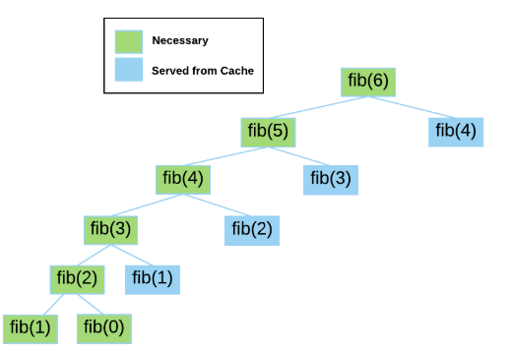
1. 순환
4)
순환의 예
V
피보나치 수열(fibonacci sequence)
Memoization 기법
프로그램이 동일한 계산을 반복해야 할 때, 이전에 계산한 값을 메모리에 저장함으로써 동일한 계산의 반복 수행을 제거하여 프로그램 실행속도를 빠르게 하는 기술
함수를 위한 캐싱 기법
주어진 입력에 대해 항상 동일한 출력을 반환하는 알고리즘에 한해 사용
Memoization을 사용하게 되면 대략 2000까지 정도는 계산이 가능
시간 복잡도 - O(n)
Necessary
Served from Cache

Slide 14

1. 순환
4)
순환의 예
V
하노이 탑(hanoi tower)
문제 설명
여러 개의 원반과 세 개의 기둥이 있는데 원반의 크기는 각각 다름
먼저 모든 원반은 기둥 A(source)에 위치하지만 그 원반들을 기둥 C(destination)로 이동해야 함
한번에 한 개의 원반만을 옮길 수 있고 어떠한 경우에도 원반은 그 보다 작은 원반 위에 올려질 수 없음
A
B
C

Slide 15
1. 순환
4)
순환의 예
V
하노이 탑(hanoi tower)
하노이 탑 문제를 해결할 수 있는 순환 알고리즘
모든 원반을 처음 시작한 기둥(from) A에서 다른 하나의 중간 기둥(aux)B를 사용하여 n개의 원반을 목적 기둥(to) C로 이동한다고 가정
제1단계 - 가장 큰 원반을 제외한 나머지 개의 원반을 A에서 B로 이동
제2단계 - A에 남아있던 한 개의 원반을 C로 이동
제3단계 - 작은 피라미드를 B에서 A로 이동
제3단계에서는 1단계와 2단계에서 했던 과정을 반복하여 수행,이때 3단계의 원반의 개수는 1단계 보다 1개 적어짐
void hanoi(int n, int from, int aux, int to){
if (n == 1) move(from, to); //종결조건
else {
hanoi(n - 1, from, to, aux);
hanoi(1, from, aux, to); // move(from, to);
hanoi(n - 1, aux, from, to); }
}

Slide 16




1. 순환
4)
순환의 예
V
하노이 탑(hanoi tower)
하노이 탑 문제를 해결할 수 있는 순환 알고리즘 예 ⇒ 입력 : hanoi(3, 'A', 'B', 'C‘)
hanoi(2, A, C, B)
hanoi(1, A, B, C) ⇒ A → C
hanoi(1, A, C, B) ⇒ A → B
hanoi(1, C, A, B) ⇒ C → B
hanoi(3, 'A', 'B', 'C‘)
hanoi(2, A, C, B)
hanoi(1, A, B, C)
hanoi(2, B, A, C)
시작 상태
A의 원반1를 C로 이동
A의 원반 2를 B로 이동
C의 원반 1를 B로 이동

Slide 17




1. 순환
4)
순환의 예
V
하노이 탑(hanoi tower)
하노이 탑 문제를 해결할 수 있는 순환 알고리즘 예 ⇒ 입력 : hanoi(3, 'A', 'B', 'C‘)
hanoi(1, A, B, C) ⇒ A → C
hanoi(2, B, A, C)
hanoi(1, B, C, A) ⇒ B → A
hanoi(1, B, A, C) ⇒ B → C
hanoi(1, A, B, C) ⇒ A → C
A의 원반 3을 C로 이동
B의 원반 1를 A로 이동
B의 원반 2를 C로 이동
A의 원반 1를 C로 이동

Slide 18
1. 순환
4)
순환의 예
V
하노이 탑(hanoi tower)
hanoi(3, ‘A’, ‘B’, ‘C’) 를 완성하는 프로그램
프
로
그
램
#include <stdio.h>
void towerOfHanoi(int n, char from, char aux, char to){
if (n == 1){
printf("\n Move disk 1 from %c to %c", from, to);
return;
}
towerOfHanoi(n-1, from, to, aux);
printf("\n Move disk %d from %c to %c", n, from, to);
towerOfHanoi(n-1, aux, from, to);
}
int main(){
int n = 3; // 디스크 원판의 수
towerOfHanoi(n, 'A', 'B', 'C');
return 0;
}

Slide 19
1. 순환
4)
순환의 예
V
하노이 탑(hanoi tower)
hanoi(3, ‘A’, ‘B’, ‘C’) 를 완성하는 프로그램 ⇒ 7번의 이동 발생
실
행
결
과
Move disk 1 from A to C
Move disk 2 from A to B
Move disk 1 from C to B
Move disk 3 from A to C
Move disk 1 from B to A
Move disk 2 from B to C
Move disk 1 from A to C

Slide 20
1. 순환
5)
순환 알고리즘을 비순환 알고리즘으로 변환
V
변환 과정
순환구조(함수)는 반복구조로, 반복구조를 사용하는 알고리즘은 순환구조를 통해 구현하는 것이 가능
재귀 함수의 메모리와 성능에 대한 문제점을 해결할 수 있음
과정
① 순환 함수에서 비 순환을 위한 초기조건을 구함
② 순환 함수의 현재 값과 다음 값과의 관계를 이용하여 다음 값을 구하는 관계식을 유도
③ 관계식을 비 순환으로 표현
int factorial(int n){
if (n<1) return (1); //종료 조건
else return (n*factorial(n-1));
}
int factorial _iteration(int n) {
int k, v=1; //비순환을 위한 초기 조건
for(k=n; k>0; k--)
v=v*k; //관계식
return v;
}
공간복잡도 : O(n)
시간복잡도 : O(n)
공간복잡도 : O(1)
시간복잡도 : O(n)

Slide 21

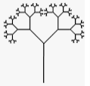

2. 순환 함수의 특징 및 고려사항
1)
순환 함수의 특징
V
특징
어떤 문제를 해결하기 위하여 함수가 자기 자신을 호출할 때마다 문제가 작아지고 단순해져 문제의 해결점에 도달 함
프렉탈 모형 - 일부 작은 조각이 전체와 기하학적으로 비슷하게 무한대로 반복하면서 만들어내는 형태를 말함
설명하기 어렵고 복잡한 문제들을 간단히 정의할 수 있고, 표현법이 매우 간단함
코딩이 단순하여 가독성이 좋으며 오류 수정이 용이함
변수 사용이 줄어 듬
호출 시 매번 스택(기억공간) 사용으로 인한 수행시간 오버헤드 및 오버플로우가 발생할 수 있음

Slide 22
2. 순환 함수의 특징 및 고려사항
2)
순환 함수의 고려사항
V
순환 알고리즘을 사용할 때 고려해야 할 사항
순환 호출을 끝낼 수 있는 종료조건을 확인해야 함
순환함수 안에서의 초기화(종료조건)을 하지 않으면 시스템이 무한 반복으로 인해 메모리 오류를 범하게 됨
순환 호출로 프로그램이 간단해 질 수 있는지 확인이 필요함
각 순환 호출은 활성 레코드(activation record)에 관련된 정보(지역 변수와 인수, 반환 주소 등)을 스택에 저장해야 하므로 기억 공간이 충분한지 확인 후에 사용해야 함
순환 호출을 사용하여 특별한 이점이 없을 경우에는 비 순환 방법의 사용이 좋음
순환호출은 문맥 변경(context switch)이 일어나기 때문에 재귀 호출은 반복호출(구조)에 비해 수행 시간이 더 느림
효율적인 프로그램 디자인을 위해서는 권장되는 방법은 아님

Slide 23
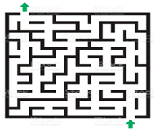
3. 백트래킹
1)
백트래킹(퇴각 검색, 되추적, backtracking)
V
개요
문제를 해결하는 과정에서 고려할 수 있는 모든 경우의 수를 모두 탐색해보는 일반적인 알고리즘 기법(a sort of recursion)을 말함
탐색 과정에서 해를 찾는 도중 해가 아니면, 되돌아가서 다시 해를 찾아가는 기법
한정 조건을 가진 문제(constraint satisfaction problem ; 제약 충족 문제)
Car navigation system, decision problem, optimization problem, enumeration problem 등에 주로 사용
미로에서 길 찾기 -갈림길에 표시를 해 두었으면?

Slide 24
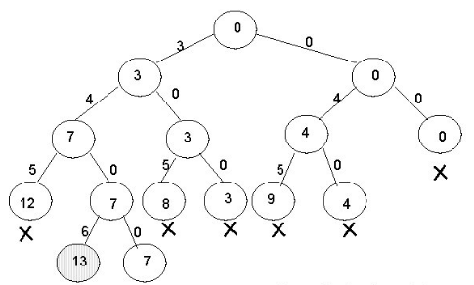
3. 백트래킹
1)
백트래킹(퇴각 검색, 되추적, backtracking)
V
관련 용어
상태공간 트리(state space tree)
백트래킹을 위해 고려해야 할 모든 경우의 수(상태)를 트리 구조를 이용하여 표현한 것
해를 찾기 위해 탐색할 필요가 있는 모든 후보들을 포함하는 트리임
트리의 모든 노드들을 방문하면 해를 찾을 수 있음
근노드에서 출발하여 체계적으로 모든 노드를 방문하는 절차를 기술함
예 – 가지치기가 이루어진 부분집합의 합 구하기(=13) 문제의 상태공간 트리
weight

Slide 25
3. 백트래킹
1)
백트래킹(퇴각 검색, 되추적, backtracking)
V
관련 용어
노드의 유망성(promising) - 특정 제약(constraints) 또는 제한(limitations) 조건 검사
문제를 풀면서 여러 가지 조건들을 고려한 다양한 상태(경우의 수)에 대해 그 상태가 찾는 답인지(해답이 나올 가능성)를 검사하여 점진적으로 탐색해 나감
전혀 해답이 나올 가능성이 없는 노드는 유망하지 않음(non-promising) - 해당 노드의 서브트리 탐색은 무의미함
그렇지 않으면 유망함(promising)
그래프 탐색 방법 - 깊이우선탐색(depth first search, DFS)과 너비우선탐색(breadth first search, BFS), 최선 우선 탐색 등
가지치기(pruning) - DFS로 모든 정점을 탐색하는 과정에서 조건에 맞지 않는 가지(탐색 경로)를 자르고 다른 탐색 경로(그 노드의 부모)로 돌아가 탐색의 시간을 절약하기 위한 과정을 말함
break나 return 등으로 구현

Slide 26
3. 백트래킹
1)
백트래킹(퇴각 검색, 되추적, backtracking)
V
깊이우선 탐색 방법
맹목적 탐색방법의 하나로 시작점부터 다음 분기로 넘어가기 전에 해당 분기를 완벽하게 탐색하는 방법을 말함
탐색트리에서 근노드(root node)를 선택하여 방문하고, 그 노드의 모든 후손 노드(descendant)들을 차례로(보통 왼쪽에서 오른쪽으로) 방문(= preorder tree traversal)
DFS 알고리즘
void DFS(node v) {
node u;
visit v;
for (each child u of v) // from left to right
DFS(u)
}

Slide 27
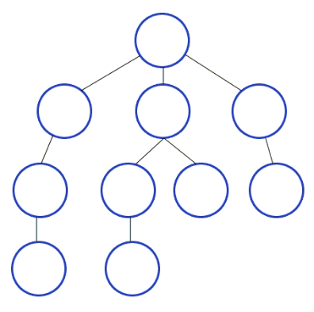
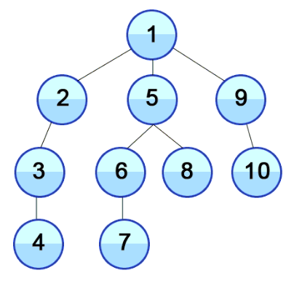
3. 백트래킹
1)
백트래킹(퇴각 검색, 되추적, backtracking)
V
깊이우선 탐색 방법
DFS 예

Slide 28
3. 백트래킹
1)
백트래킹(퇴각 검색, 되추적, backtracking)
V
백트래킹 알고리즘
DFS를 통한 백트래킹 절차
① 상태공간 트리의 DFS를 실시한다.
② 각 노드가 유망한지를 점검한다.
③ 만일 그 노드가 유망하지 않으면, 그 노드의 부모 노드로 돌아가서 탐색을 계속한다.
void checknode(node v){
if (promising(v)) //유망성이 있으면
if (there is a solution at v)
write the solution;
else
for (each child u of v) checknode(u);
}

Slide 29
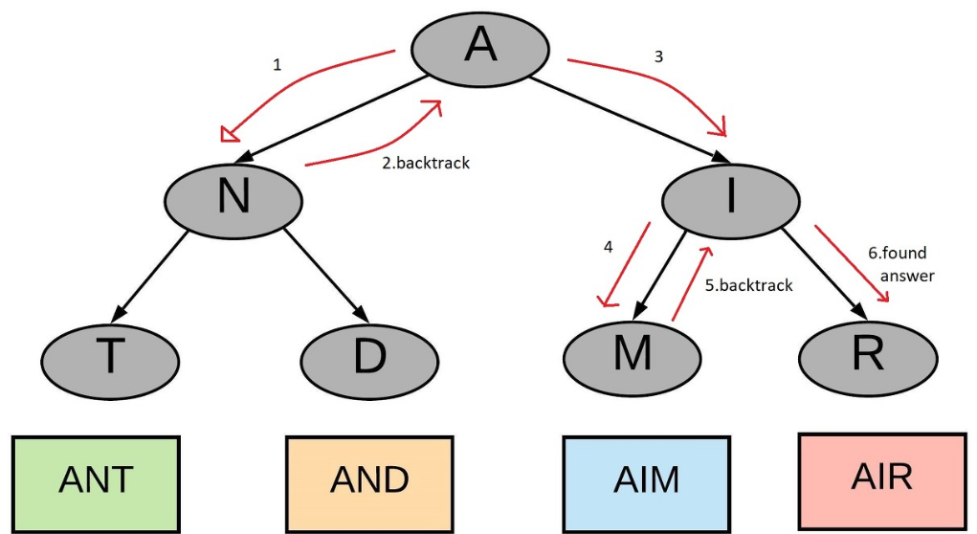
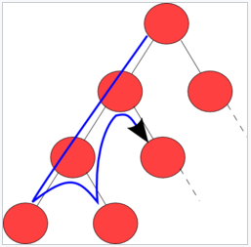
3. 백트래킹
1)
백트래킹(퇴각 검색, 되추적, backtracking)
V
백트래킹과 DFS 차이
DFS - 깊이우선탐색하여 모든 노드를 방문하는 것을 목표로 함
완전 탐색으로 인해 유한 시간 내에 끝나지 않을 수도 있음(해가 없는 경로에 깊이 빠질 가능성이 있음)
해를 구했을 때, 그것이 최적이 아닐 수도 있음
백트래킹 – 불필요한 탐색을 하지 않기 위해, 가지치기를 통해 유망하지 않은 경우의 수를 줄이는 것을 목표로 함
일단 방문해보고 더 이상 진행이 되지 않으면 돌아옴
AIR?

Slide 30
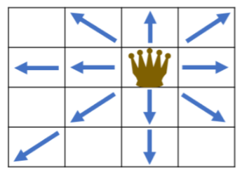
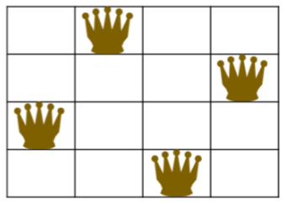
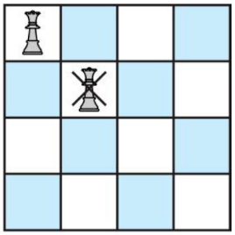
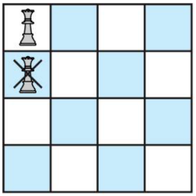
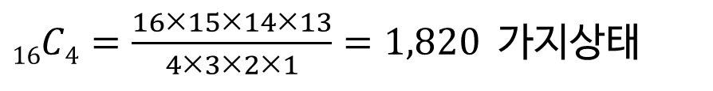
3. 백트래킹
2)
대표적인 백트래킹 문제 : N-queen
V
N-queen 문제의 이해
NxN 크기의 체스판에 N개의 queen을 서로 공격할 수 없도록 배치하는 문제
Queen은 다음과 같이 이동할 수 있으므로 서로 상대방을 위협하지 않기 위해서는 같은 행이나 같은 열, 같은 대각선 상에 위치하지 않아야 함
무작정(brute force) 방법(4ⅹ4 board) - N의 크기가 커질 수록 연산량이 기하급수적으로 증가함
$16C4=\frac{16151413}{4321}=1,820$ 가지상태
$64C8=\frac{6463626160595857}{87654321}=178,462,987,637,760$ 가지 상태

Slide 31
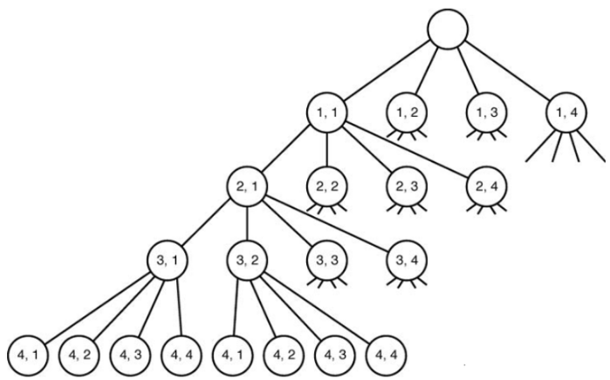
3. 백트래킹
2)
대표적인 백트래킹 문제 : N-queen
V
N-queen 문제의 이해
전제조건에 따라
각 queen을 각각 다른 행에 할당한 후에, 어떤 열에 위치하면 해답은 얻을 수 있는지를 차례대로 점검함
각 queen은 4개의 열 중에서 한 열에 위치할 수 있기 때문에 해답을 얻기 위해서 점검해 보아야 하는 모든 경우의 수는 4⁴ = 256가지 됨
상태공간 트리
( i, j) – i번째 queen이 j번째 열에 위치

Slide 32
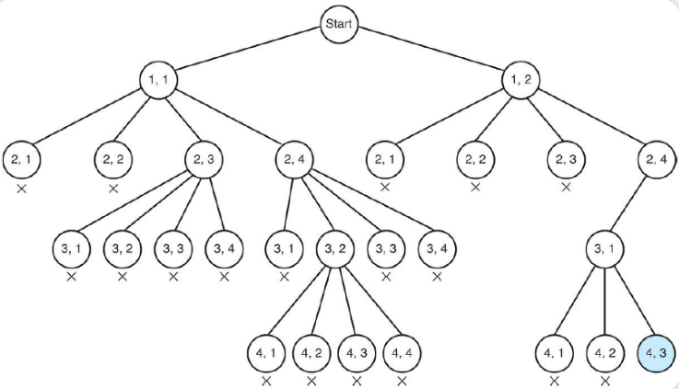
3. 백트래킹
2)
대표적인 백트래킹 문제 : N-queen
V
N-queen 문제의 이해
유망성 검사 및 가지치기
DFS탐색을 통해 모든 branch를 최대 깊이까지 검색하지 않고, 요구사항에 맞게 해당 노드의 유망성 검사 및 가지치기를 통해 탐색 공간을 줄임
전체 256개 상태에 대해
해답의 탐색까지의 DFS
= 155개 노드
되추적 = 27개 노드

Slide 33
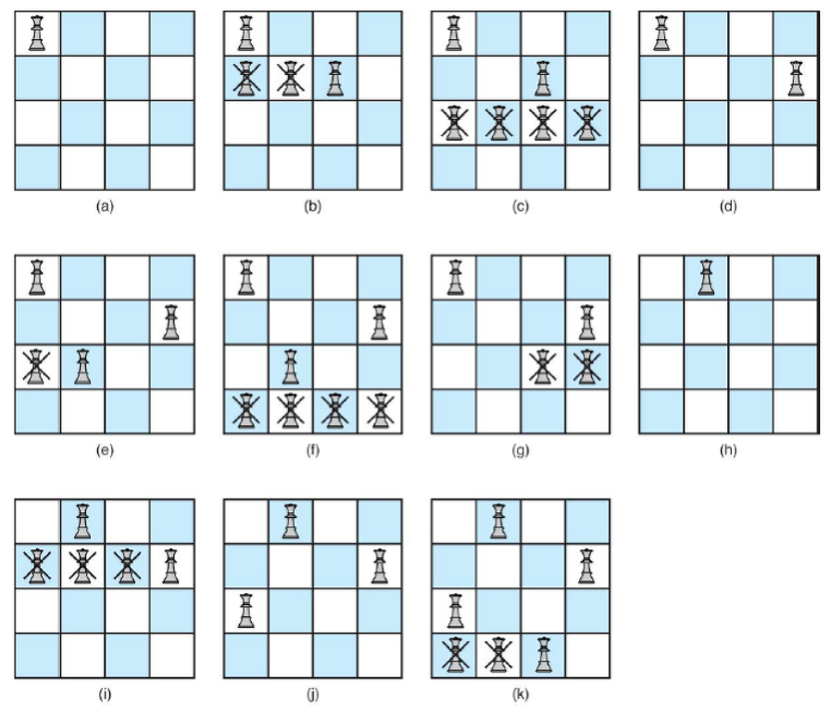
3. 백트래킹
2)
대표적인 백트래킹 문제 : N-queen
V
N-queen 문제의 이해
유망성 검사 및 가지치기에 따른 queen의 배치 상태

Slide 34
3. 백트래킹
2)
대표적인 백트래킹 문제 : N-queen
V
N-queen 문제의 이해
4 × 4 board에서의 queen을 배치 하는 프로그램
프
로
그
램
#include <stdio.h>
#include <stdlib.h>
#include <math.h>
int chess_board[20], count; //board에 놓여진 queen의 column 위치 값 저장
void nqueen_function(int row, int num){ // queen들의 제한조건 만족 체크
int col;
for(col = 1; col<= num; col++){
if(placeholder(row, col)){//queen이 위치할 곳을 체크하기 위해 함수 호출
chess_board[row] = col;
if(row == num){ //모든 queen들이 board에 위치했는지 검사
display(num); //위치했으면 출력 함수 display()호출
}
else{
nqueen_function(row + 1, num); //남아있는 queen들을 배치하기
//위해 함수 nqueen_function() 호출
}
}
}
}

Slide 35
3. 백트래킹
2)
대표적인 백트래킹 문제 : N-queen
V
N-queen 문제의 이해
4 × 4 board에서의 queen을 배치 하는 프로그램
프
로
그
램
int placeholder(int row, int col){
int count;
for(count = 1; count <= row - 1; count++){
if(chess_board[count] == col){//이전에 배치한 queen으로부터
//위협받는 여부 체크
return 0;
}
else{
//대각충돌 체크
if(abs(chess_board[count] - col) == abs(count - row)){
return 0;
}
}
}
return 1; //위협이 없으면 queen을 board에 배치
}
chess_board | 1
Index (denotes row) -> | 1 | 2 | 3 | 4
 | 1 | 2 | 3 | 4
1 | Q
2
3
4

Slide 36
3. 백트래킹
2)
대표적인 백트래킹 문제 : N-queen
V
N-queen 문제의 이해
4 × 4 board에서의 queen을 배치 하는 프로그램
프
로
그
램
int display(int num){
int m, n;
printf("\n\n\tPossible Solution %d:\n\n", ++count);
for(m = 1; m <= num; m++){
printf("\t[%d]", m);
}
for(m = 1; m <= num; m++){
printf("\n\n[%d]", m);
for(n = 1; n <= num; n++){
if(chess_board[m] == n){
printf("\tQ"); //(i, j) 위치에 queen(Q)을 출력
}
else{
printf("\t*"); //queen배치가 없는 슬롯에 *을 출력
}
}
}
}

Slide 37
3. 백트래킹
2)
대표적인 백트래킹 문제 : N-queen
V
N-queen 문제의 이해
4 × 4 board에서의 queen을 배치 하는 프로그램
프
로
그
램
int main(){
int num;
printf("Enter Number of Queens:\t");
scanf("%d", &num);
if(num <= 3){
printf("\nNumber should be greater than 3 to form a Matrix\n");
}
else{
nqueen_function(1, num); //nqueen_function() 호출
}
printf("\n\n");
return 0;
}

Slide 38
3. 백트래킹
2)
대표적인 백트래킹 문제 : N-queen
V
N-queen 문제의 이해
4 × 4 board에서의 queen을 배치 하는 프로그램
실
행
결
과
Enter Number of Queens: 4
Possible Solution 1:
[1] [2] [3] [4]
[1] * Q * *
[2] * * * Q
[3] Q * * *
[4] * * Q *
Possible Solution 2:
[1] [2] [3] [4]
[1] * * Q *
[2] Q * * *
[3] * * * Q
[4] * Q * *

Slide 39
학습정리
프로그래밍 언어에서 함수는 하나의 특별한 목적의 작업을 수행하기 위해 독립적으로 설계된 코드들의 모임으로 하나의 프로그램 단위를 의미한다.
순환 함수(재귀 함수)는 자기 자신을 반복적으로 호출하여 수행하는 방식을 통해 주어진 문제를 해결하는 함수(알고리즘)를 말한다.
Memoization 기법은 프로그램이 동일한 계산을 반복해야 할 때, 이전에 계산한 값을 메모리에 저장함으로써 동일한 계산의 반복 수행을 제거하여 프로그램 실행속도를 빠르게 하는 기술이다.
백트래킹 알고리즘은 문제를 해결하는 과정에서 고려할 수 있는 모든 경우의 수를 모두 탐색해보는 일반적인 알고리즘 기법으로 탐색 과정에서 해를 찾는 도중 해가 아니면, 되돌아가서 다시 해를 찾아가는 기법이다.

Slide 40
참고문헌
본 강좌 자료는 자바로 배우는 쉬운 자료구조(한빛아카데미 , 2009), C언어로 쉽게 풀어 쓴 자료구조(생능출판사 , 2014), 그리고 인터넷의 다양한 참조자료 등의 내용을 출처로 작성하였음을 알리는 바입니다.

